Slide 1
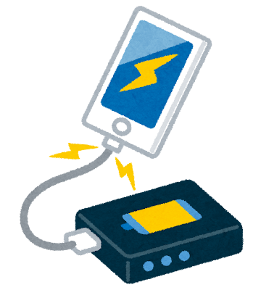
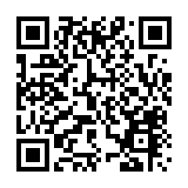
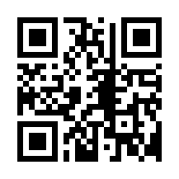
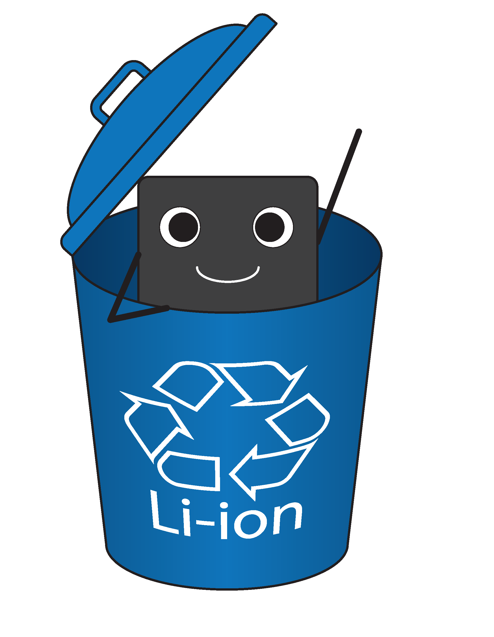

リチウムイオン電池類の拠点回収を始めます！
リチウムイオン電池類（モバイルバッテリーなど）がごみ収集袋などに混入することによる火災が全国的に増えていることから、町では、4月1日（水）からリチウムイオン電池類（モバイルバッテリーなど）の拠点回収を始めます。
処分にお困りの電池類がありましたら、回収拠点にお持ちください。
○回収拠点
箱根町環境課窓口（箱根町役場分庁舎3階）
箱根町環境センター（事務室）
○回収できるもの
リチウムイオン電池類（ニカド電池、ニッケル水素電池含む）、モバイルバッテリー、
リチウムイオン電池を使用した小型電化製品（電池の取り外しが困難なもの）、ボタン電池
○回収受付時間
月曜日から金曜日までの8時30分から17時15分
※土・日曜日、祝日は回収を行っておりませんので、注意してください。
○回収にあたっての注意点
回収拠点に持ち込む際は、必ず電気を使い切っていただき、電極部には絶縁テープなど
を貼った上でお持ちください。変形があるもの、海外の規格品などでリサイクル協力店で
の回収が困難なものについても回収を行います。
絶縁方法については、「一般社団法人JBRC」発行の冊子から確認してください。
「小型充電式電池 安全回収のハンドブック2025年度版」
https://www.jbrc.com/wp-content/uploads/anzenkaisyuu_handbook.pdf
リチウムイオン電池（モバイルバッテリー類）については、リサイクル協力店（電気店、
ホームセンターなど）でも回収が可能です。リサイクル協力店は「一般社団法人JBRC」
ホームページ http://www.jbrc.com/で検索ができます。
※ 事故を防ぐためにご協力をお願いします ※
お問合せ先
箱根町役場 環境課 電話0460-85-9565
環境センター 電話0460-83-6596

